Slide 1





CPTS et PTSM :
Un cadre propice pour améliorer l’accès aux soins en santé mentale ?
Marie-Hélène CERTAIN – Jennifer COURTET
CPTS NORD EST 78

Slide 2
L’éventail des soins de santé
Santé
Auto-
médication
Soins
primaires
Prévenir
Soins
secondaires
Soins
tertiaires
Guérir
Soigner
Accompagner

Slide 3
Données et contexte
Place de la santé mentale dans les pratiques de soins de santé primaires.
Part relative des recours en population générale.
Ressources rares : offre de soins, enjeux démographiques.
Le juste soin au bon moment : grader les besoins/ soins/ressources , à partir des types de situations, dans les différents champs pathologiques.
Enjeux :
Organiser l’ambulatoire et les soins primaires, en lien avec les différents niveaux de recours
et les structures ressources.
Isolement et cloisonnement à système organisé : patient/ patientèle/ population.
Professionnels isolés -----→ ESP / MSP -------→ CPTS

Slide 4
  Productions écrites
  Recherches
  Séminaires CMG
  Nationale et locales
  Méconnaissance des soins de santé primaires qui sont gommés
Travaux de la discipline
Relations professionnelles et institutionnelles
Contexte
Etat des lieux
Expériences terrain
Communication
  Locale MSP/CDS
  Territoriale
  CPTS
  PTSM
  Congrès
  Communiqués
  Webinaire
Notes:
Travaux du CMG et de la profession,
productions du CMG Travaux de recherche, implication d’équipes
Relations partenariales du CMG avec les structures professionnelles et les institutions (HAS, ministère)
Participation aux travaux institutionnels, notamment dans le cadre du renforcement des psychologues,
Terrain : Travaux de terrain dans MSP et CPTS + participation dans les PTSM
C
ommunoication
Formalisation avec un webinaire (septembre 2021) organisé en présence des professionnels de terrain et de représentants des organisations ( document en cours de validation)
Communication différents congrès : CNGE Lille 2021, congrès de psychiatrie 2021
Séminaire du CMG décembre 2021

Slide 5
Les CPTS dans le paysage
Organiser et structurer les acteurs de l’ambulatoire, quelques soient les modalités d’exercice.
Approche territoriale de PROXIMITE.
Approche pragmatique, basée sur les besoins d’une population et des professionnels.

Slide 6


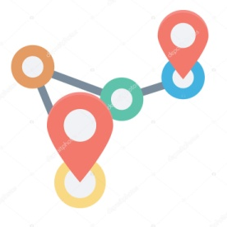

Une CPTS en pratique…
un projet de santé
Missions socles obligatoires :
  Faciliter l’accès à un médecin traitant
  Améliorer l’accès de la prise en charge des soins non programmés en ville
  Organiser des parcours de soins de patients
  Organiser des actions coordonnées de prévention

Slide 7
Sur le territoire du GHT Yvelines Nord
6 CPTS sur le territoire du GHT/ PTSM Yvelines Nord
De maturités différentes
Travail sur nos territoires respectifs
Travail mutualisé et partagé sur des sujets d’intérêt commun

Slide 8
Une boite à outils pour les CPTS : sommaire
1. Texte stratégique proposé par le Collège de la médecine générale : La place des soins de santé primaires en santé mentale
2. Ecosystème en Santé mentale et psychiatrie et environnement institutionnel
Explicitation du schéma de l’écosystème – Place des CPTS dans cet écosystème
Glossaire des termes et textes réglementaires de références, notamment PTSM, CLS, CLSM
3. Principaux référentiels en usage et utiles
4. Les parcours de santé
Méthodologie d’élaboration d’un parcours gradué
Schéma d’un parcours générique gradué
Schéma par thématiques
Les dispositifs pertinents en soins de santé primaires :
- pour favoriser le travail pluriprofessionnel en proximité
- pour favoriser la coordination avec la psychiatrie
- pour favoriser le lien avec le versant social
Outils de coordination des parcours en santé mentale : place des outils numériques (Répertoire des acteurs = annuaire territorialisé des ressources)

Slide 9
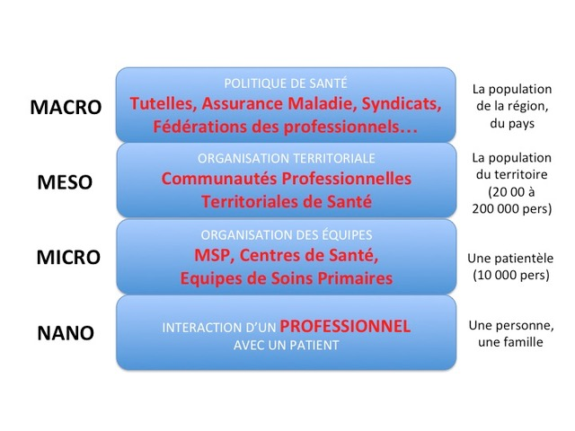
Gradation des soins / gradation des ressources
2ème / 3ème LIGNE
+ GHT
+ DAC sur territoire plus vaste
SOINS PRIMAIRES/ PROXIMITE

Slide 10
Quelles ressources pour quels besoins et/ou problèmes ?
Soins
PS : Médecins généralistes/ psychiatres, médecins addictologues, psychologues, etc.
Ambulatoire , établissements, dont CMP, psychiatrie privée.
Dispositifs et filières spécialisés .
Médico-social et social
Travailleurs sociaux, médiateurs, CCAS.
ESAT, lieux de vie.
Associations.
Quelles organisations capables d’allier
soins, médico- social et social
sur les territoires ?
Organisation de proximité : ESP / MSP / CDS
Organisations territoriales : CPTS/ DAC / PLATEFORMES
Dispositifs locaux en relation avec AAP
Filières thématiques de 2ème et 3ème ligne
Ceci doit s’intégrer et nourrir le PTSM

Slide 11
Place des CPTS dans l’écosystème

Slide 12
Des actions dans différents champs
Troubles psychiques, psycho comportementaux, psychopathologies,
( violences, souffrance au travail)
Troubles psychiatriques,
du trouble modéré à la pathologie sévère
Difficultés d’apprentissages, troubles du comportement chez l’enfant,
dont Dys, écrans, TSA, TDAH
Conduites addictives
du repérage à la prise en charge
Handicap psychique
quelle qu’en soit la cause

Slide 13
Soins collaboratifs
SESAME
Renforcement des psychologues
Plateforme GHT/IPA PSY
Protocoles en MSP
DSPP
Charte de partenariat MG/psy
Liens avec les partenaires du territoire :
éducation/
médico- social/associatif
Coordination hôpital et psychiatrie
Des dispositifs pertinents pour les soins primaires
Travail pluriprofessionnel

Slide 14
Gradation des soins – gradation des ressources
De la prévention /repérage au diagnostic et à la prise en charge/ accompagnement
Parcours tous âges
Signes d’appels
1° ligne: soins primaires
Repérage
Médecin Traitant
2° ligne: soins secondaires
3° ligne: soins tertiaires
Sanitaire
Médicosocial, social

Slide 15
« La santé mentale, c’est l’affaire de tous »
Enjeu sociétal qui nécessite la mobilisation de tous les acteurs.
Organisation graduée des parcours en santé mentale, adaptée à la situation du patient, quel que soit le stade du problème ou de la maladie, constitue un objectif réaliste.
Formalisation de cette organisation graduée dans les PTSM, les CPTS en sont un maillon clé, pour impliquer les acteurs de proximité.
« Le juste soin au bon moment pour la bonne personne »
Passer des constats et des discours aux actes dans une approche pragmatique
Comment?
Des lignes directrices

Slide 16
Pour un parcours de santé mentale réfléchi, pertinent efficient
Renforcer le rôle du médecin généraliste
Favoriser un accompagnement intégratif
Respecter la hiérarchisation des niveaux de soins
Développer les pratiques collaboratives
Soutenir les organisations territoriales
Construire des réponses institutionnelles adaptées
Encourager les innovations organisationnelles impliquant les soins de santé primaires .

Slide 17
Merci pour votre attention

Slide 18
Gradation des soins – gradation des ressources
De la prévention /repérage au diagnostic et à la prise en charge/ accompagnement
Parcours ado-jeune adulte
Prévention éducative
Lieu de vie
Environnement de vie
Ecole
Lieu de travail
Signes d’appels
Médecine scolaire
Orthophoniste
Animateurs/éducateurs
PMI
Psychologue
Psychomotricien
1° ligne: soins primaires
Ateliers santé ville
Repérage
Médecin Traitant
Pré évaluation pluri
professionnelle
Associations
Equipe de coordination en santé mentale
SESAME
Services sociaux
Foyer de jeune travailleur
ASALEE
Médecins spécialistes en ambulatoire
Pole Autonomie Territorial (MDPH)
2° ligne: soins secondaires
CAMSP
Réseaux de santé
Evaluation PDAP/PCO/MDPH
DSA
DAC
Territoire Action Départemental TAD /SAS
CMPP
Hôpital de jour
ESAT / SESSAD
3° ligne: soins tertiaires
Equipe post-Urgences
Hôpital
Lieux de vie et d’hébergement (FAM, MECS, foyer pour ado)
Sanitaire
Médicosocial social
Fiche outil:
Parcours de soins/ santé en santé mentale - Organisation territoriale CPTS

Slide 19
Gradation des soins / gradation des ressources
 | Sanitaire | Médico-social | Social
1ère ligne Soins de santé primaires | Equipe soins primaires + ASALEE + SESAME | Territoire de proximité CCAS Ateliers santé ville, CLSM | Animateurs /éducateurs Services sociaux Associations Collectivités territoriales Institutions MDPH Conseil Départemental CPAM
2ème ligne Soins secondaires | Spécialistes ambulatoires DSP CMP /CMPI | Dispositifs territoriaux Réseaux de santé DAC
3ème ligne | Hôpital Hôpital de jour | ESAT / SESSAD Lieux de vie et d’hébergement (FAM SAMSAH) Dispositifs spécialisés

